Slide 1
Tuần 29
Một số chất có hại với các cơ quan tiêu hóa,
tuần hoàn thần kinh (Tiết 2)

Slide 2

Khởi động

Slide 3


Câu hỏi:
Nêu tác hại của rượu đến cơ quan tiêu hóa hoặc thần kinh.

Slide 4
Thứ ... ngày ... tháng ... năm 20 ...
Tự ηΗłn và xã hĖ
Một số chất có hại với các cơ quan tiêu hóa, tuần hoàn thần kinh (Tiết 2)

Slide 5

Khám phá

Slide 6
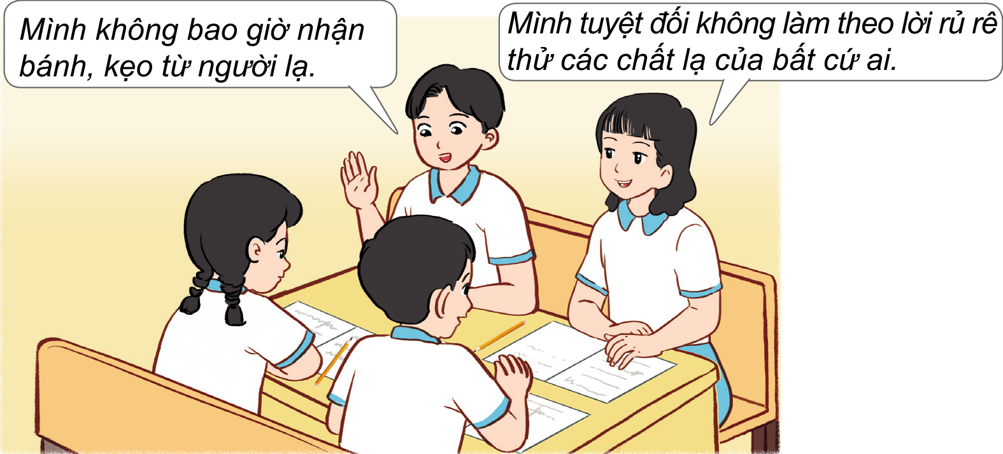


Nêu các phòng tránh thuốc lá, rượu, ma túy.

Slide 7

Chia sẻ trước lớp

Slide 8

Các bạn nhớ nói với người thân về tác hại của thuốc lá, rượu, ma túy và cùng thực hiện việc tráng xa chúng nhé!

Slide 9
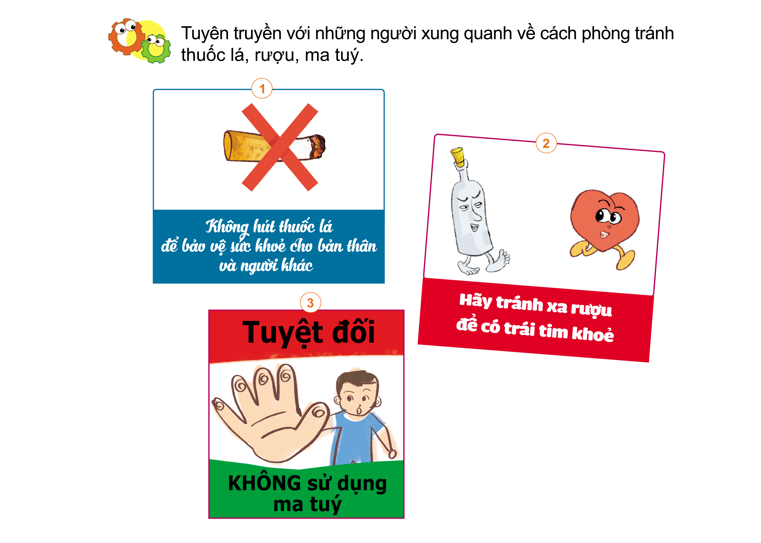
Tuyên truyền với những người xung quanh về cách phòng tránh thuốc lá, rượu, ma túy.

Slide 10

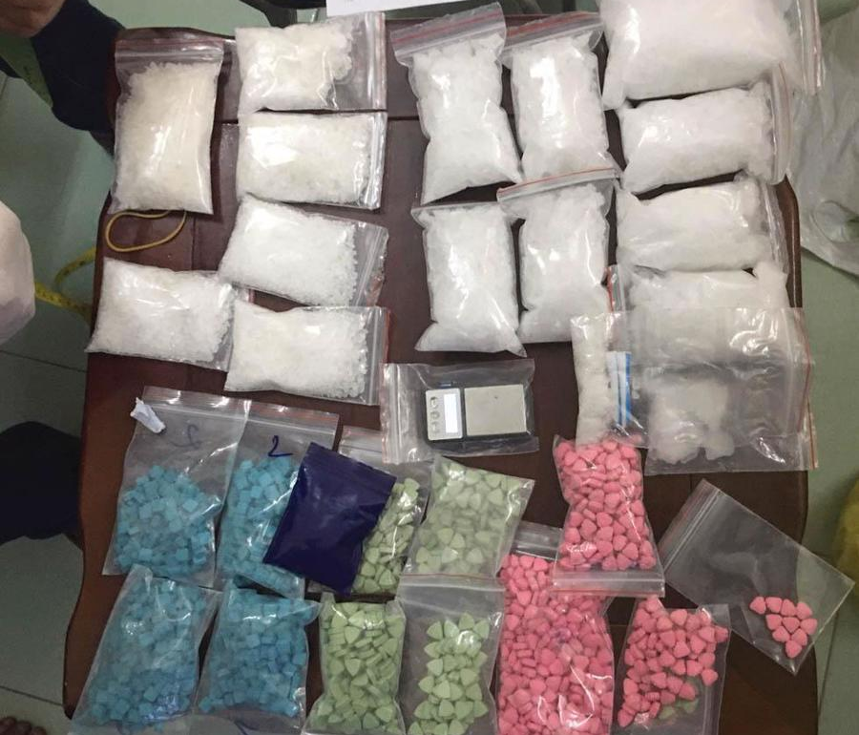
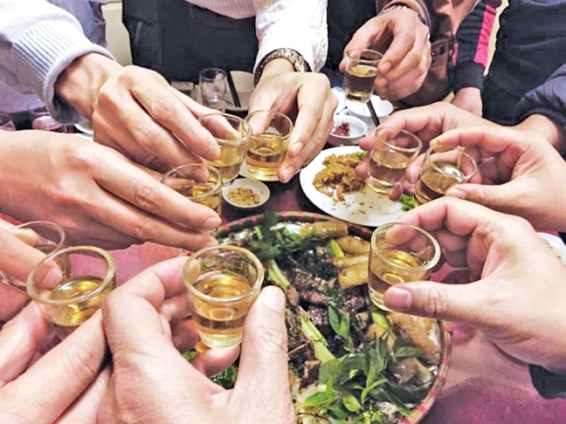

Slide 11

Dặn dò

Slide 12





